Slide 1
4
1
5
مراجعة
الدرس 4
الدرس 3
الدرس 2
الدرس 1

Slide 2






أيقونات توجيهية
توجيهات الأستاذ (ة)
تعيين تلميذ للإجابة
المرور بين الصفوف
عرض فيديو
المرور إلى الشريحة الموالية بعد عرض الفيديو
العمل في ثنائيات

Slide 3
(ة)خاص بالأستاذ
برمجة الأسبوع الخامس
الدرس 18
الدرس 17
تَفْكيكُ الْكُسورِ.
اَلْكُسورُ.
الدرس 20
الدرس 19
حَلُّ الْمَسائِلِ – توليف-
اَلْكُسورُ الْمُتَكافِئَةُ
مراجعة
مُراجَعَةُ وَتَثْبيتُ دُروسِ الْأُسْبوعِ

Slide 4
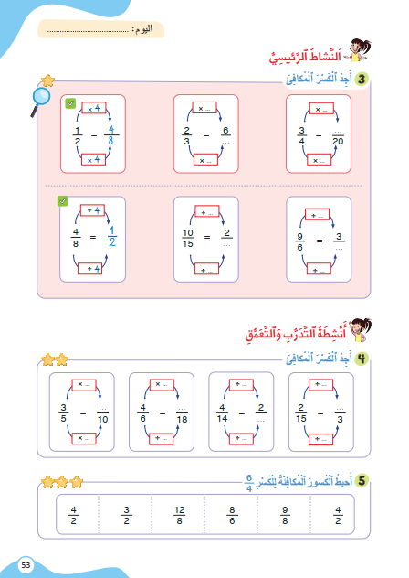
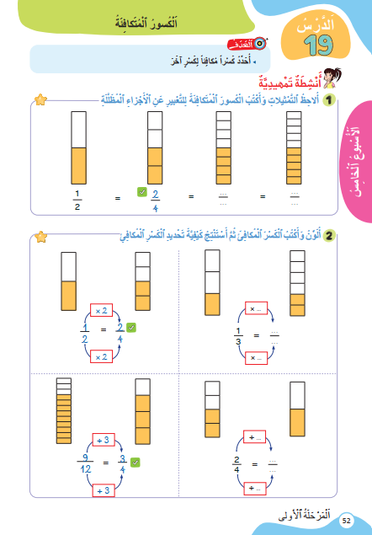
درس اليوم
(ة)خاص بالأستاذ
اَلْكُسورُ الْمُتَكافِئَةُ

Slide 5



(ة)خاص بالأستاذ
مراحل الدرس
1
افتتاح الدرس
1
15
1
2
نمذجة
10
1
ممارسة موجهة
3
15
1
ممارسة مستقلة
4
12
1
اختتام الدرس
5
3

Slide 6
(ة)خاص بالأستاذ
عند نهاية الدرس
على الأقل 80% من المتعلمين سيكونون قادرين على:
تَحْديدِ كَسْرٍ مُكافئٍ لِكَسْرٍ آخَرَ.

Slide 7

(ة)خاص بالأستاذ
افتتاح الدرس
1
تصحيح الواجب المنزلي
الحساب الذهني
أنشطة تمهيدية
1

Slide 8

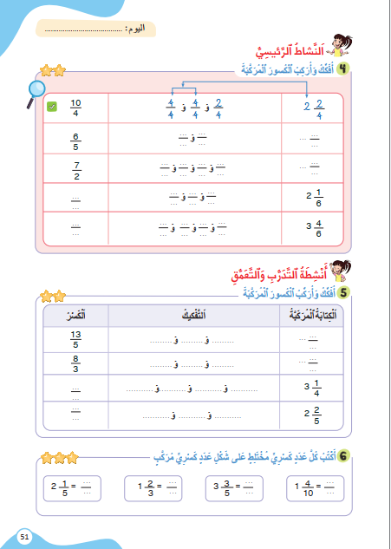
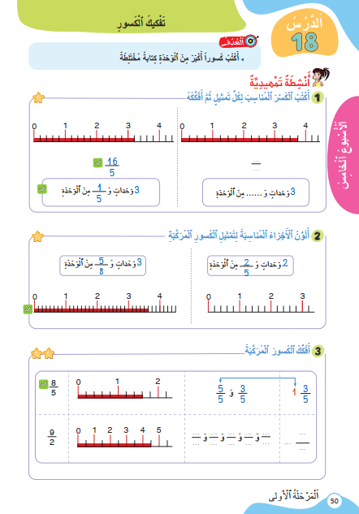
خذوا الكراسات الصفحتين 50 و 51 . لنصحح النشاطين 5 و 6.

Slide 9


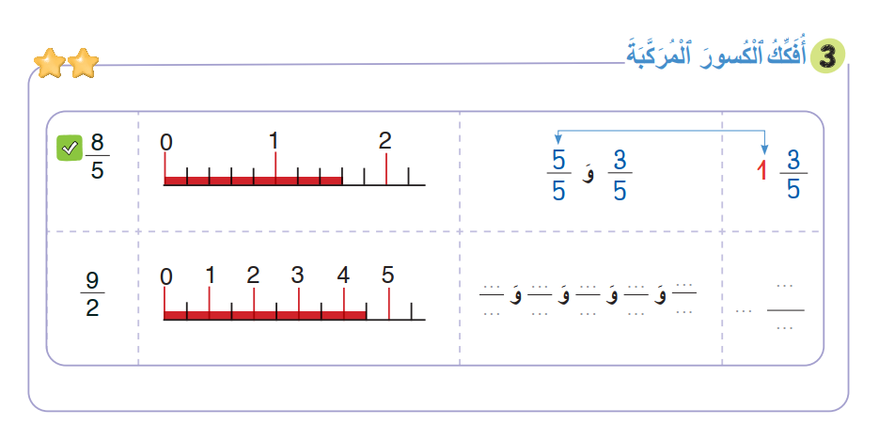












صححوا النشاط 3 صفحة 50
1
$$2$$
$$2$$
$$2$$
$$2$$
1
$$1$$
$$2$$
$$2$$
$$2$$
$$2$$
$$2$$
$$4$$
$$2$$

Slide 10
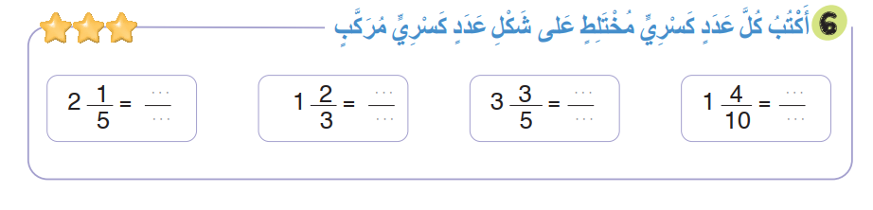












صححوا النشاط6 صفحة 51.
1
$$11$$
$$5$$
$$18$$
$$14$$
$$5$$
$$3$$
$$5$$
$$10$$
$$\frac{5}{5}+\frac{5}{5}+\frac{1}{5}$$
$$\frac{3}{3}+\frac{2}{3}$$
$$\frac{5}{5}+\frac{5}{5}+\frac{5}{5}+\frac{3}{5}$$
$$\frac{10}{10}+\frac{4}{10}$$

Slide 11
(ة)خاص بالأستاذ
افتتاح الدرس
1
تصحيح الواجب المنزلي
الحساب الذهني
أنشطة تمهيدية
1

Slide 12

لديكم دقيقة واحدة لإنجاز هذه العمليات. دوّنوا النتيجة فقط على دفاتركم كما في المثال.
A
14 - 7 = …
مِثالٌ :
A
7
اُكْتُبوا في كُرّاساتِكُمْ:

Slide 13
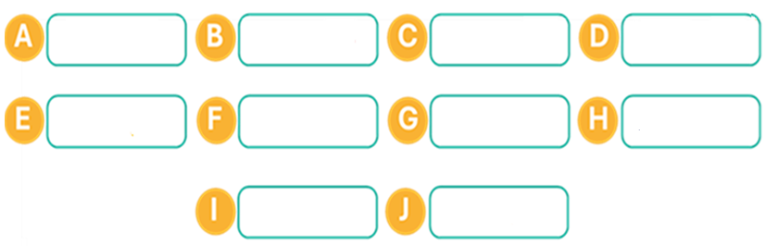

عرض فيديو الحساب الذهني.
1
14 - 7 = 7
20 - 11 = ...
15 + 9 = ...
23 - 9 = ...
27-7= ...
6+ 16 = ...
12 + 9 = ...
6 x 7 = ...
8 x 9 = ...
9 x 7 = ...

Slide 14
صححوا في دقيقة.
1
14 - 7 = 7
20 - 11 = 9
15 + 9 = 24
23 - 9 = 14
27-7= 20
6+ 16 = 22
12 + 9 = 21
6 x 7 = 42
8 x 9 = 72
9 x 7 = 63

Slide 15
(ة)خاص بالأستاذ
افتتاح الدرس
1
تصحيح الواجب المنزلي
الحساب الذهني
أنشطة تمهيدية
1

Slide 16

خذوا ألواحكم.

Slide 17
احسبوا على الألواح.
5x2= …

Slide 18
ارفعوا ألواحكم.

Slide 19
صححوا.
5x2= 10

Slide 20
احسبوا بسرعة.
5x2= 10
÷ 10 5 = …

Slide 21
ارفعوا ألواحكم.

Slide 22
صححوا. القسمة عملية عكسية للضرب.
5x2= 10
÷ 10 5= 2

Slide 23



لاحظوا التمثيلات واكتبوا كسورا تعبر عن النصف.
$$\frac{1}{2}$$
$$\frac{…}{…}$$
$$\frac{…}{…}$$

Slide 24
ارفعوا ألواحكم.

Slide 25

صححوا. الكسر الأول المساوي ل $\frac{1}{2}$
$$\frac{1}{2}$$
$$\frac{2}{4}$$
$$\frac{…}{…}$$

Slide 26

صححوا. الكسر الثاني المساوي ل $\frac{1}{2}$
$$\frac{1}{2}$$
$$\frac{2}{4}$$
$$\frac{4}{8}$$

Slide 27
(ة)خاص بالأستاذ
نمذجة
2
تَحْديدُ كَسْرٍ مُكافئٍ لِكَسْرٍ آخَرَ.

Slide 28
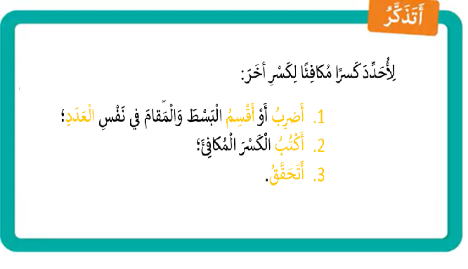
عرض فيديو النمذجة

Slide 29
من يذكرنا بما تعلمناه مع مجد وندى؟

Slide 30
(ة)خاص بالأستاذ
ممارسة موجهة
3
النشاط 1
النشاط 2
النشاط 3

Slide 31
خذوا ألواحكم. سنحدد كسرا مكافئا لِ $\frac{1}{3 }$ باتباع نفس الخطوات.

Slide 32

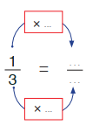

ماذا نفعل في الخطوة الأولى؟
أَتَحَقّقً
3
أَكْتُبُ
2
أَضْرِبُ أَوْ أَقْسِمُ
1

Slide 33
اضربوا البسط و المقام في 2.
أَتَحَقّقً
3
أَكْتُبُ
2
أَضْرِبُ أَوْ أَقْسِمُ
1

Slide 34
صححوا .
أَتَحَقّقً
3
أَكْتُبُ
2
أَضْرِبُ أَوْ أَقْسِمُ
1
2
2

Slide 35
ما العمل في الخطوة الثانية؟
أَتَحَقّقً
3
أَكْتُبُ
2
أَضْرِبُ أَوْ أَقْسِمُ
1
2
2

Slide 36
اكتبوا الكسر المكافئ.
أَتَحَقّقً
3
أَكْتُبُ
2
أَضْرِبُ أَوْ أَقْسِمُ
1
2
2

Slide 37
ارفعوا ألواحكم.

Slide 38
صححوا. $\frac{2}{6 }$ كسر مكافئ ل $\frac{1}{3 }$ .
أَتَحَقّقً
3
أَكْتُبُ
2
أَضْرِبُ أَوْ أَقْسِمُ
1
2
2
6
2

Slide 39
ما العمل في الخطوة الثالثة؟
أَتَحَقّقً
3
أَكْتُبُ
2
أَضْرِبُ أَوْ أَقْسِمُ
1
2
2
6
2

Slide 40
تحققوا . من يتحقق؟
أَتَحَقّقً
3
أَكْتُبُ
2
أَضْرِبُ أَوْ أَقْسِمُ
1
1 x 2= 2
2
2
6
2
3 x 2= 6

Slide 41
(ة)خاص بالأستاذ
ممارسة موجهة
3
النشاط 1
النشاط 2
النشاط 3

Slide 42
خذوا ألواحكم. سنحدد كسرا مكافئا لِ $\frac{2}{4 }$ باتباع نفس الخطوات.

Slide 43
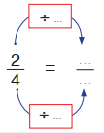
ماذا نفعل في الخطوة الأولى؟
أَتَحَقّقً
3
أَكْتُبُ
2
أَضْرِبُ أَوْ أَقْسِمُ
1

Slide 44
اقسموا البسط والمقام على 2.
أَتَحَقّقً
3
أَكْتُبُ
2
أَضْرِبُ أَوْ أَقْسِمُ
1

Slide 45
ارفعوا ألواحكم.

Slide 46
صححوا .
أَتَحَقّقً
3
أَكْتُبُ
2
أَضْرِبُ أَوْ أَقْسِمُ
1
2
2

Slide 47
ما العمل في الخطوة الثانية؟
أَتَحَقّقً
3
أَكْتُبُ
2
أَضْرِبُ أَوْ أَقْسِمُ
1
2
2

Slide 48
اكتبوا الكسر المكافئ.
أَتَحَقّقً
3
أَكْتُبُ
2
أَضْرِبُ أَوْ أَقْسِمُ
1
2
2

Slide 49
ارفعوا ألواحكم.

Slide 50
صححوا. $\frac{2}{6 }$ كسر مكافئ ل $\frac{1}{3 }$ .
أَتَحَقّقً
3
أَكْتُبُ
2
أَضْرِبُ أَوْ أَقْسِمُ
1
2
1
2
2

Slide 51
ما العمل في الخطوة الثالثة؟
أَتَحَقّقً
3
أَكْتُبُ
2
أَضْرِبُ أَوْ أَقْسِمُ
1
2
1
2
2

Slide 52
تحققوا . من يتحقق؟
أَتَحَقّقً
3
أَكْتُبُ
2
أَضْرِبُ أَوْ أَقْسِمُ
1
2 ÷ 2= 1
2
2
4 ÷ 2= 2

Slide 53
من يذكرنا بما تعلمناه مع مجد وندى؟

Slide 54
(ة)خاص بالأستاذ
ممارسة موجهة
3
النشاط 1
النشاط 2
النشاط 3

Slide 55
الآن، خذوا كراساتكم الصفحة 53.

Slide 56


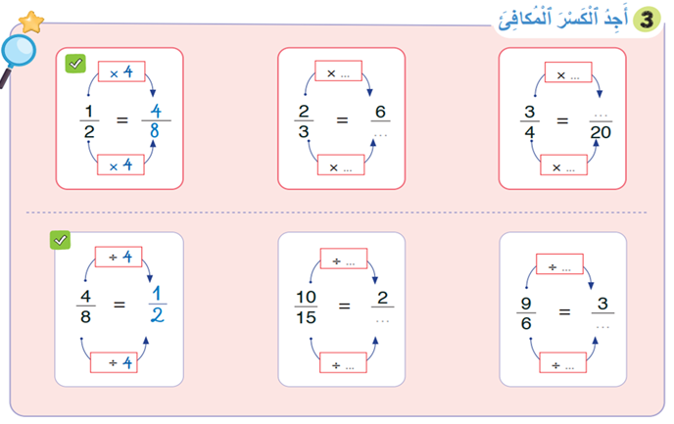
أكملوا إنجاز النشاط 3 كما في المثالين، لديكم 4 دقائق. سأمر بين الصفوف لمساعدتكم.
4

Slide 57
ستشتغلون في ثنائيات .

Slide 58
كل واحد يقارن إنجازه مع إنجاز زميله. تأكدوا أنكم اتبعتم الخطوات بشكل سليم.

Slide 59
صححوا.لديكم دقيقتان.
2
3
5
15
9
3
5
5
3
3
2
5
3

Slide 60
(ة)خاص بالأستاذ
ممارسة مستقلة
4
أنجز بمفردي

Slide 61
خذوا الكراسات صفحة 53.

Slide 62
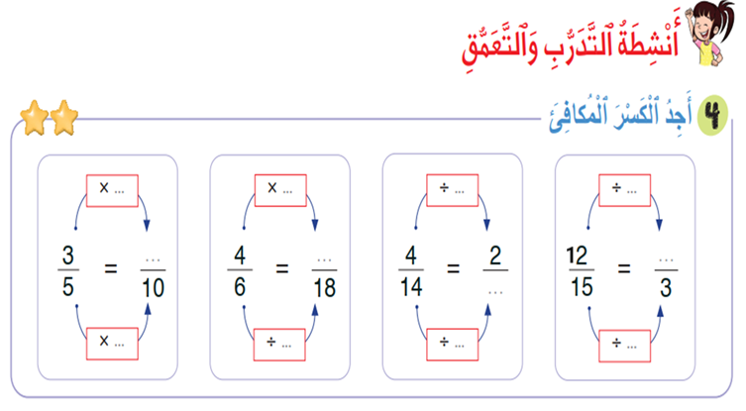
فككوا و ركبوا الكسور. لديكم3 دقائق.
3

Slide 63
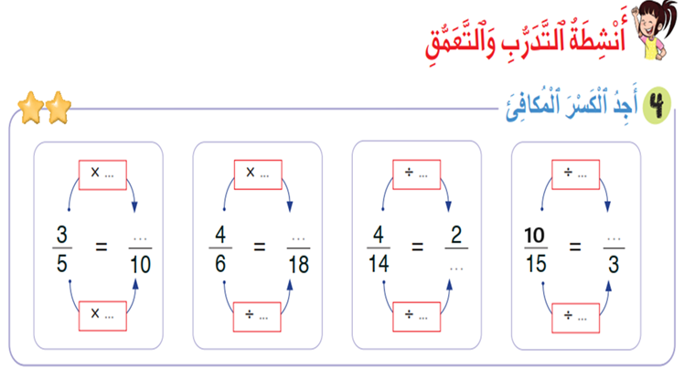
صححوا على كراساتكم. لديكم دقيقتان.
2
2
3
2
5
6
12
2
7
2
3
2
5

Slide 64
(ة)خاص بالأستاذ
اختتام الدرس
5

Slide 65
انتبهوا جيدا ! أكملوا في المنزل الأنشطة التي لم نقم بإنجازها في الصفحتين 52 و 53.

Slide 66


إلى اللقاء. في الحصة القادمة، سنقوم بالتصحيح.

Slide 67


(ة)خاص بالأستاذ
(ة)خاص بالأستاذ
بناء على إنجازات المتعلمين خلال الممارسة المستقلة

